Slide 1
L’autoconsommation individuelle
Production d’électricité avec des panneaux photovoltaïques

Slide 2

Principe de production d’électricité photovoltaïque
L’autoconsommation, c’est l’utilisation de tout ou partie de l’électricité solaire sur le lieu où elle est produite
L’électricité produite peut être consommer en totalité ou partiellement, le surplus peut être au choix :
Injectée sur le réseau électrique (vendue ou cédée gratuitement)
Stockée dans un parc de batteries. (prix élevé)
L’onduleur peut être remplacé
par des micro-onduleurs

Slide 3

Les unités
Le watt-crête (Wc) est l’unité de mesure de puissance d’un panneau photovoltaïque
Le kilowatt (kW) est la puissance fournie à un instant t par un panneau ou la puissance d’un appareil.
Le kilowatt heure (kWh) est l’unité de mesure de la quantité d’énergie produite par un panneau photovoltaïque ou l’énergie consommée par un appareil.
1 kW fourni pendant 1 heure donnera la quantité d’énergie de 1 kWh
560 kWh/an maximum dans la
région toulousaine
La quantité d’énergie produite dépendra de l’ensoleillement , de l’orientation, de l’inclinaison, et des ombres portées.
Panneau de 400 Wc : surface environ 2 m²

Slide 4
Ma toiture est elle éligible ?
Avant d’envisager d’installer des panneaux photovoltaïques, il est important de vérifier que la toiture peut les accueillir .

Slide 5
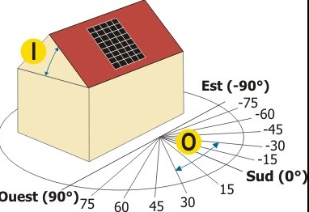
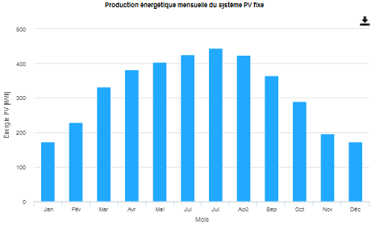
Ma toiture est elle éligible ?
Orientation :
L'irradiation solaire sera maximum en juin, juillet, août
Les toitures sont éligibles de – 90° à + 90° avec des pertes de rendement suivant l’orientation

Slide 6
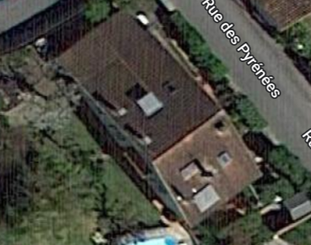
Ma toiture est elle éligible ?
Surface : Déterminer la surface disponible réellement exploitable
Inclinaison optimale 30 à 35 °. Dans la région nous sommes plutôt à 20 °. Le système fonctionnera de 0 à 90 ° avec des pertes de rendement suivant l’inclinaison.
Ici le pan éligible au sud-est est très encombrée :
Velux, cheminée, chauffe-eau solaire
Prévoir des cheminements de circulation.

Slide 7
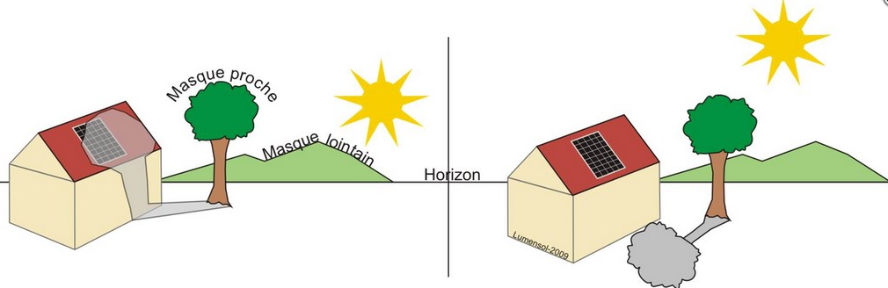
Ma toiture est elle éligible ?
Si trop d’ombrage le projet ne devient plus rentable
Ombrage :
Structure :
Il est important de vérifier que la charpente soit en bon état et puisse supporter la surcharge
Environ 13 kg/m² en superposition

Slide 8
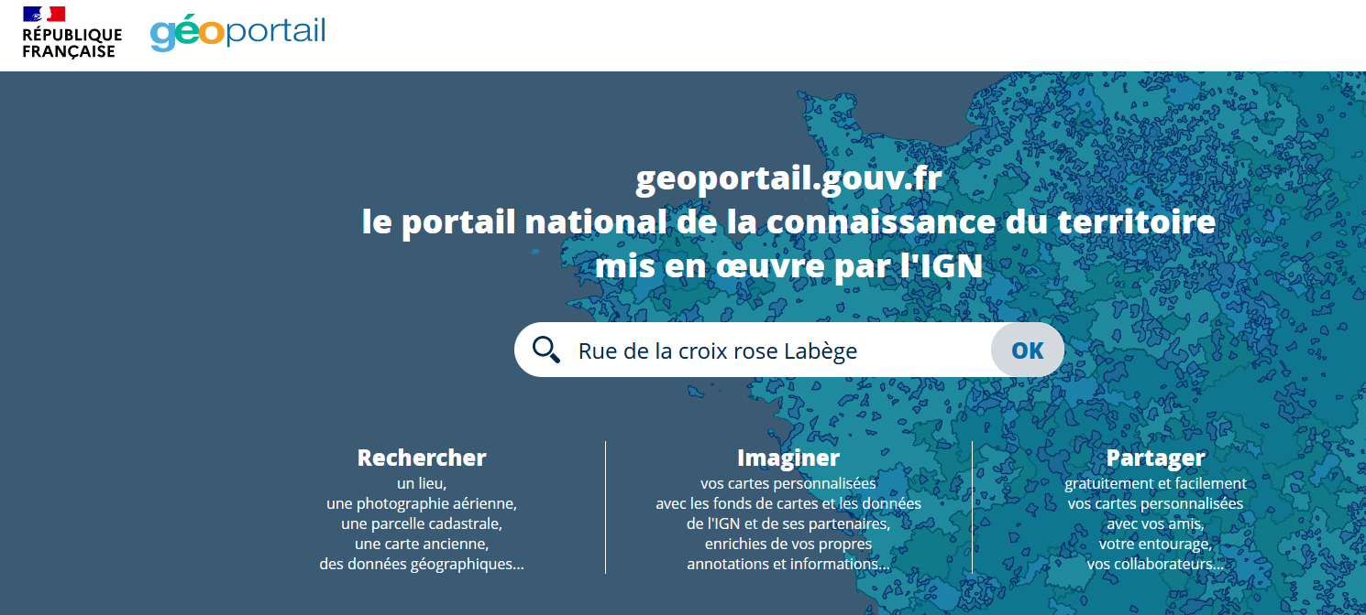
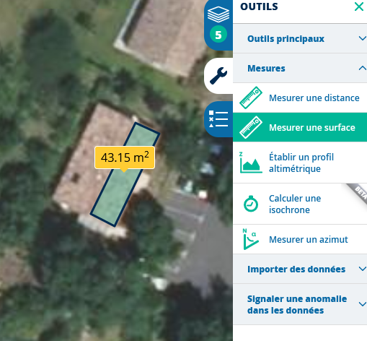
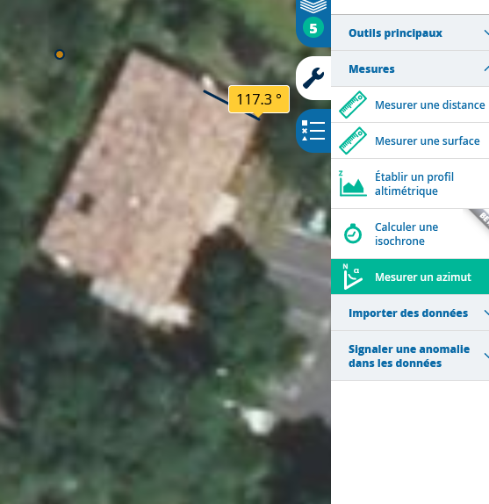
Ma toiture est elle éligible ? Les outils
Geoportail : https://www.geoportail.gouv.fr/
Attention géoportail mesure l’orientation par rapport au nord, il faut enlever 180 °,
ICI : 117,3° - 180 °= - 62,7 °

Slide 9
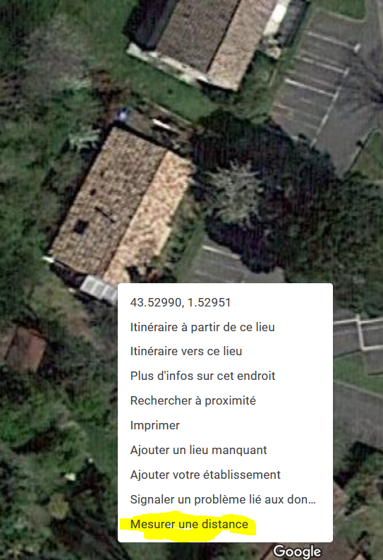
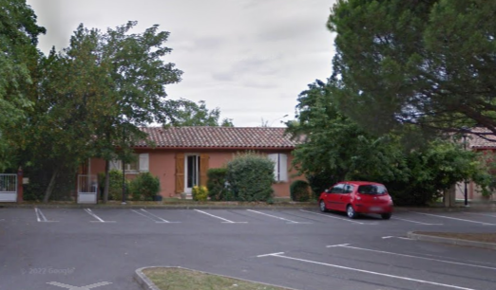
Ma toiture est elle éligible ? Les outils
Google Map : https://www.google.fr/maps
L’outil street view peut permettre de visualiser les ombrages.
Ici 2 arbres peuvent apporter un ombrage proche

Slide 10
Puissance crête maximum installable
La puissance maximum installable =
surface disponible * puissance d’un panneau
        surface d’un panneau
Exemple :
24 m²*400 Wc = 4 800Wc
2
Attention la puissance maximale installable n’est pas forcément la puissance qui sera choisie

Slide 11
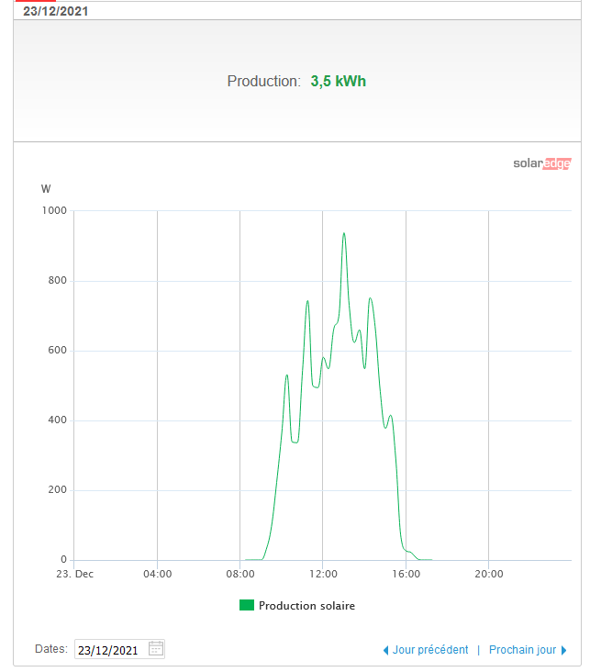
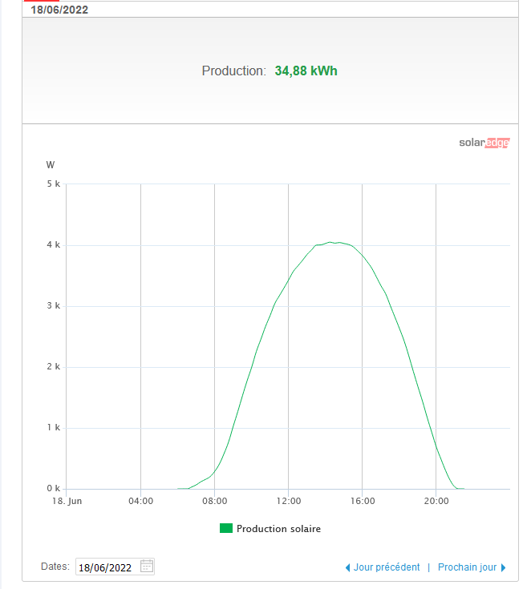
Exemple de courbes de production
Installation de 6 kWc à Donneville – Orientation sud-ouest - Inclinaison 18°

Slide 12
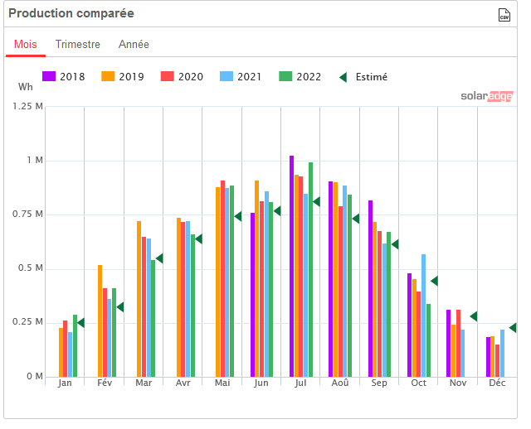
Exemple de courbes de production
Installation de 6 kWc à Donneville – Orientation sud-ouest - Inclinaison 18°

Slide 13
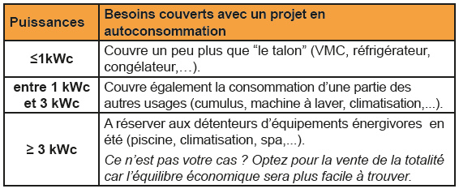
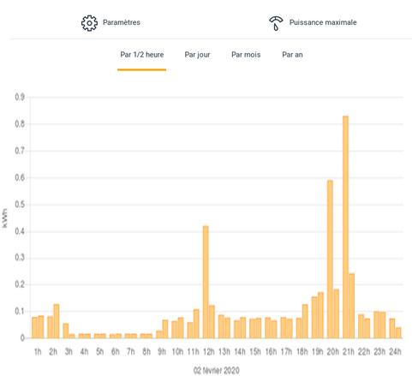
Quelle puissance installer ?
Si compteur Linky, Il est possible de récupérer sa courbe de charge sur son espace client Enedis ou de certains fournisseurs : Ici Enercoop
Le chauffage électrique ne doit pas être pris en compte ce qui conduirait à un surdimensionnement de l’installation :
Consommation élevée quand les panneaux produisent le moins
Consommation permanente en journée
Talon = consommation permanente

Slide 14
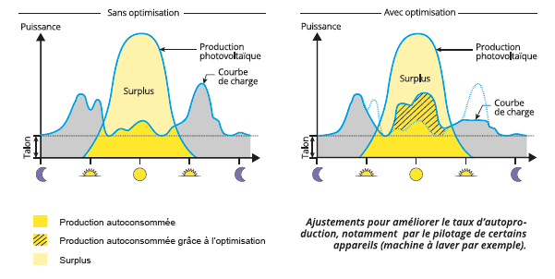
Optimiser sa consommation
Changer ses habitudes
Programmer ses appareils électroménagers entre 11 h et 15 h30
Utiliser des gestionnaires intelligents pour mettre en route les appareils en période de production
Utiliser le ballon d’eau chaude pour absorber le surplus

Slide 15
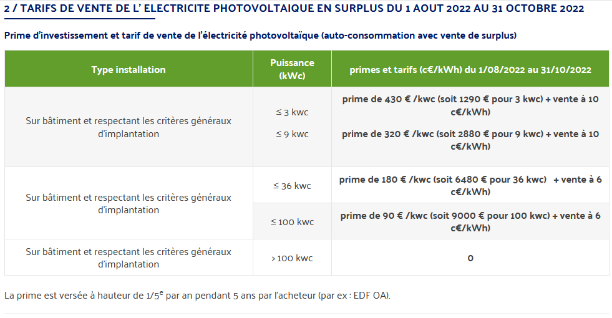
Tarifs en obligation d’achat de vente du surplus et prime
Tarifs actualisés tous les 3 mois
Bloqués lorsque la demande de raccordement est déclarée complète par Enedis
Voici un site qui publie les tarifs, d’autres existent: https://www.les-energies-renouvelables.eu/
Contrat de 20 ans avec EDF OA.
Il y a une prime d’investissement versée sur 5 ans
L’installation doit être faite par un installateur certifié pour vendre le surplus

Slide 16
Le coût
Coût entre 2400 à 2800 €/kWc dont il faut déduire la prime d’investissement en cas de vente du surplus
Certains installateurs proposent des offres dites « groupées » à des tarifs attractifs
La TVA est à 10 % pour les installations < 3 kWc
La taxe d’utilisation du réseau public (Turpe) est à acquitter chaque année en cas de revente du surplus.
10 € pour un 3 kWc
La vente du surplus n’est pas imposable pour les installations < 3 kWc

Slide 17
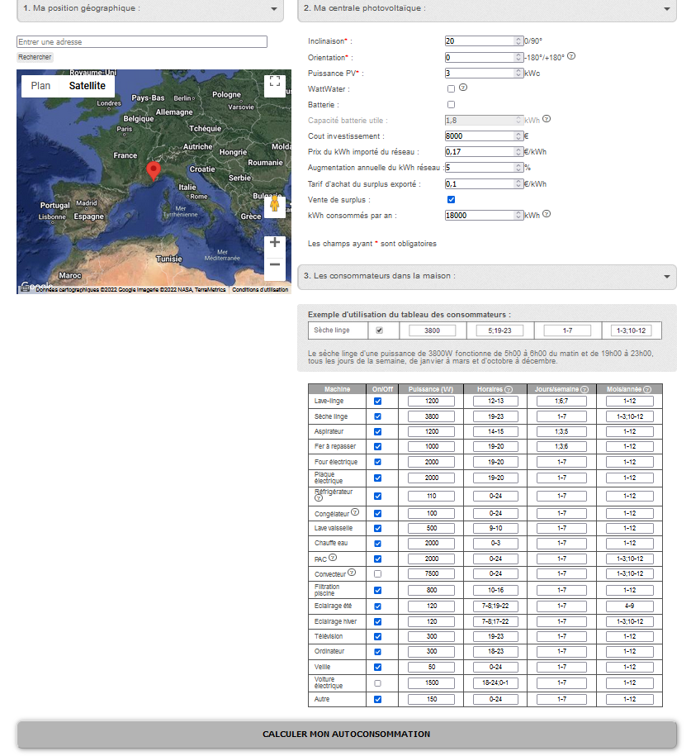
Outils
Voici un exemple :
https://www.autoconsommer.com (Axun distributeur de matériel photovoltaïque) ne demande pas d’inscription et ne propose pas de devis en fin de simulation
De nombreux sites proposent des simulateurs, ils émanent la plupart du temps de fournisseurs ou d’installateurs

Slide 18
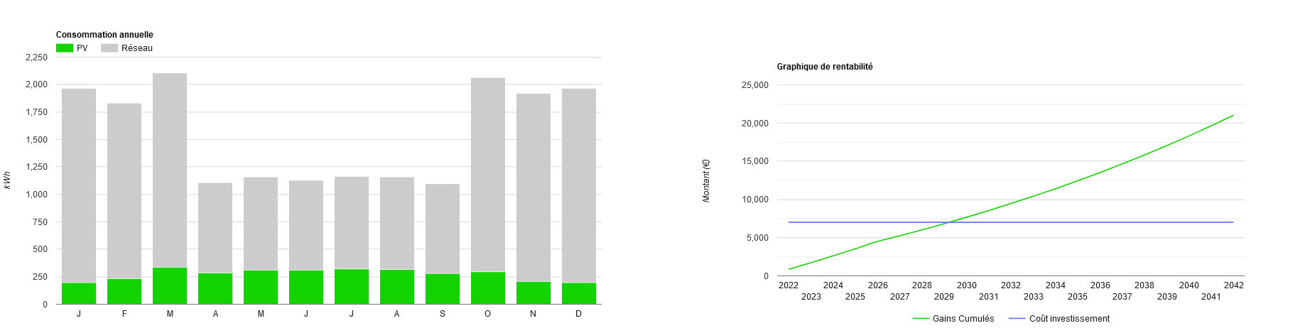
Outils

Slide 19
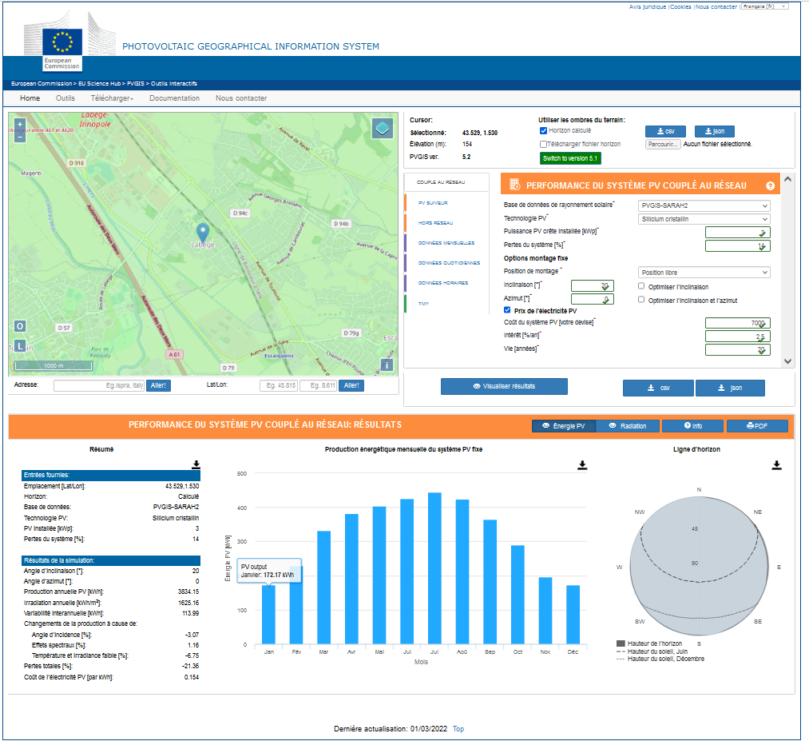
Outils
Pvgis permet de simuler sa production, (programme européen)
https://re.jrc.ec.europa.eu/pvg_tools/fr/tools.html

